Slide 1
第十章 文件系统接口(三)
文件目录
苏州大学计算机科学与技术学院
Notes:
Good afternoon. I’m Peifeng Li, from Soochow university, China.
I’m glad to be here to present our paper“Argument Inference from Relevant Event Mentions in Chinese Argument Extraction”, which focuses on how to use the relationship among relevant event mentions to extract the arguments for Chinese events.

Slide 2
内容
文件控制块
目录项和目录
目录组织
目录访问
目录性能
目录保护

Slide 3
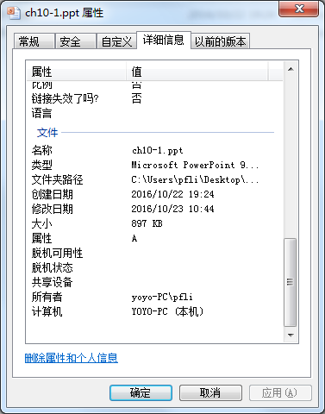
文件控制块（FCB）
File Control Block (FCB)
存放操控文件所需的各类文件属性信息
  文件名
  长度
  创建时间
  存放位置
  访问控制权限
  ……
类似一个索引项

Slide 4
目录项和目录
目录项
  存放一个文件的各类属性
  有的系统等同于文件控制块
目录
  包含着所有文件信息的节点集合
  根据文件名检索文件的桥梁
  目录项的有序集合
目录文件
  目录组织形式
  目录作为一个文件存在于文件系统
目录项0
目录项1
目录项2
目录项3
……
目录项n-2
目录项n-1
……
目录文件

Slide 5
目录和文件
每个目录项中存放了文件在存储设备的存放地址
目录和文件都驻留在存储设备（如磁盘）
目录
文件
F 1
F 2
F 3
F 4
F n

Slide 6
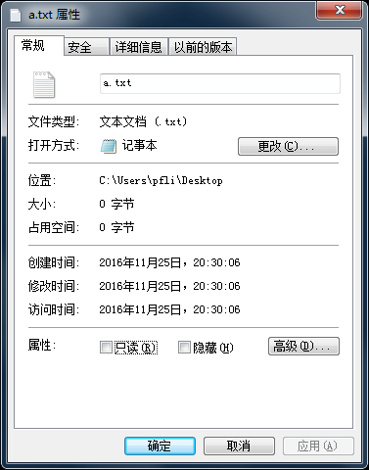
目录相关操作
搜索文件
创建文件
删除文件
列出目录
重命名文件
跟踪文件系统
这些操作和文件本身无关
打开目录
创建目录
删除目录
遍历目录
读目录
切换目录
……

Slide 7
文件检索过程
文件检索是一个遍历目录项的过程
  打开目录文件
  从磁盘读入该目录文件的1个(物理)块，该块包含若干个目录项
  根据文件名遍历内存中的该块，如找到则结束
  判断该目录文件是否还有物理块没有读入，如果是转2；否则，结束。表示该目录中没有此文件名的文件
目录项由于经常变化，一般不排序
平均遍历目录项数： （1+n）/2
不包括文件查不到的情况
目录项0
目录项1
目录项2
….
目录项I
目录项i+1
….
目录项n

Slide 8
目录性能
（物理）块（Block）：内存和存储设备数据交换基本单位。一个物理块一般为4KB、8KB和16KB等
目录性能：读入尽可能少的物理块（耗时少）
如果
  目录项大小= ds bytes
  目录中最多文件数 = n
  物理块大小 = b
那么
  目录文件大小 = ds*n bytes
  目录文件需要的物理块数目 = ds*n/b
  检索一个文件需要平均读入的块数=(ds*n/b+1)/2
因此
  降低 ds 降低读块数
  降低 n 降低文件数
将在下一讲目录结构中介绍

Slide 9
i Node（降低ds）
Directory item/i node
目录文件将变小，
类似于一张索引表
FCB
Files
F 1
F 2
F 3
F n
F 4

Slide 10
例子
物理块大小为4KB
某个目录中有1万个文件，每个文件的FCB（目录项）大小为2KB，则
  目录文件大小：20000KB
  目录文件需要的物理块数量：5000块
  检索文件平均需要访问的物理块数:(5000+1)/2=2500.5
i node：64B
  目录文件大小：640000B=625KB
  目录文件需要的物理块数量：157块
  检索文件平均需要佛问的物理块数:(157+1)/2=79
1/32

Slide 11
文件保护
文件的所有者/创建者应该有权控制：
  能做什么
  由谁来做
文件存取类型
  读
  写
  执行
  添加
  删除
  列表清单

Slide 12
访问控制列表和分组
访问模式：读/写/执行
三种类型的用户
RWX
a) 所有者 7 ⇒ 1 1 1
RWX
b) 组用户 6 ⇒ 1 1 0
RWX
c) 公共用户 1 ⇒ 0 0 1
建立一个组，加入一些用户
对特定的文件或目录(game) ，定义适当的访问权限
owner
group
public
chmod
761
game

Slide 13

UNIX 访问控制

Slide 14

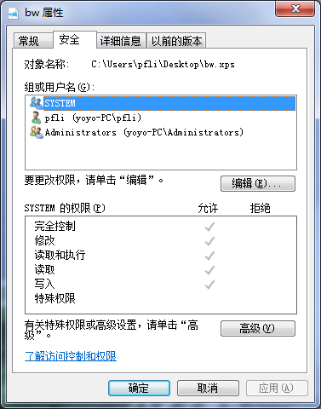
Windows 7 访问控制列表管理

